Slide 1




Resolución 2063 de 2017
MECANISMOS DE PARTICIPACION Y CONTROL SOCIAL EN SALUD

Slide 2
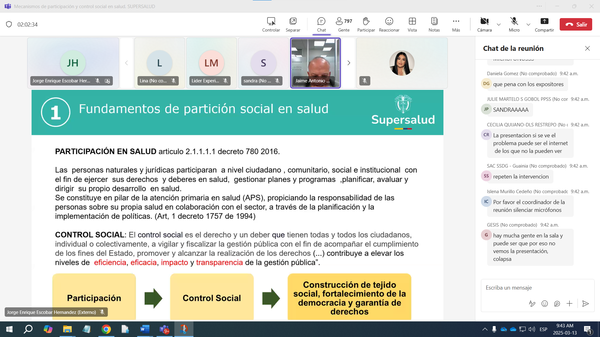



FUNDAMENTOS DE LA PARTICIPACIÓN SOCIAL
Mediante la Resolución 2063 de 2017 el Ministerio de Salud y Protección Social adopta la Política de Participación en Salud- PPSS, que tiene como objetivo la intervención de la comunidad en la organización, control, gestión y fiscalización de las instituciones del sistema de salud en conjunto.

Slide 3
CONTROL SOCIAL EN SALUD
“Es el derecho y un deber que tiene todas y todos los ciudadanos, individual o colectivamente, a vigilar y fiscalizar la gestión publica con el fin de acompañar el cumplimiento de los fines del Estado, promover y alcanzar la realización de los derechos (..) contribuye a elevar los niveles de eficiencia, eficacia, impacto y transparencia de la gestión publica”
Participación
Control social
Construcción de tejido social, fortalecimiento de la democracia y garantía de derecho

Slide 4
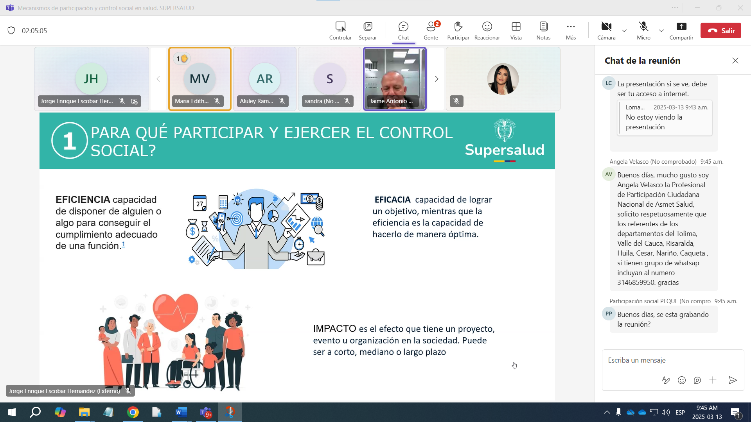


IMPORTANCIA DEL CONTROL SOCIAL
Permite una participación y responsable de la sociedad en la toma de decisiones relacionadas con los sistemas de salud, tanto en la planificación como en la ejecución de políticas, programas y acciones sanitarias. Este concepto está ligado a la idea de que los ciudadanos tienen el derecho y la responsabilidad de influir y participar en las decisiones que afectan su bienestar y el de la comunidad

Slide 5
OBJETIVOS
Garantizar la calidad de los servicios de salud:
Mejorar la equidad en el acceso a la salud:
Fortalecer la confianza en las instituciones de salud:
Empoderar a la comunidad
Asegurar que las políticas y los recursos se utilicen de manera eficiente y equitativa.
Asegurar que todas las personas, sin importar su condición socioeconómica, tengan acceso a los servicios que necesitan.
Promover una mayor relación de confianza entre los ciudadanos y las autoridades sanitarias.
Fomentar la conciencia social y la participación activa de los ciudadanos en la toma de decisiones sanitarias.

Slide 6
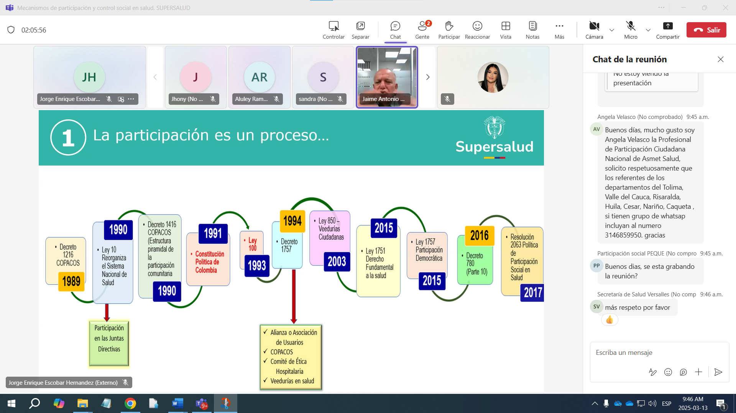
LINEA DE TIEMPO : LIBERTAD DE EXPRESION

Slide 7
MARCO NORMATIVO: SEGÚN LA CONSTITUCIÓN
ARTICULO 103
El estado contribuirá a la organización, promoción y capacitación de las Asociaciones de los Ciudadanos
ARTICULO 270 – Participación Ciudadana.
La ley organizara las formas y los sistemas de participación que permitan vigilar la gestión Publica y que se cumpla en los diversos niveles administrativos y sus resultados
LEY 1751 del 2015 – ESTATURIA DERECHO A LA SALUD
Aceptabilidad: Los diferentes agentes deberán ser respetuosos de la ética medica así como las diversas culturas, genero, ciclo de vida, particularidades socioculturales y tener claro el respeto a la confiabilidad Art. 12
DECRETO 780/2016:
establece mecanismos de participación ciudadana en el sistema de salud colombiano. La participación ciudadana, según el decreto, es "un proceso de interacción social para intervenir en las decisiones de salud". Los mecanismos incluyen la participación en comités de participación comunitaria en salud (COPACO), veedurías ciudadanas, y la participación a través de asociaciones de usuarios

Slide 8
MECANISMOS DE PARTICIPACIÓN SOCIAL EN SALUD
ALIANZAS DE USUARIOS
COMITÉ DE PARTICIPACION COMUNITARIA EN SALUD -COPACOS
VEEDURIAS EN SALUD
COMITÉ DE ETICA HOSPITALARIA

Slide 9



ALIANZA Y ASOCIACIÓN DE USUARIOS
Agrupación de usuarios afiliados al SGSSS que tienen derecho a utilizar los servicios de salud, de acuerdo con su sistema de afiliación, que velaran por la calidad del servicio y la defensa del usuario en salud.
Las EAPB y las instrucciones prestadoras de servicios de salud, sean privadas o mixta, deberán CONVOCAR a sus afiliados del régimen contributivo y subsidiado para la constitución de las Alianzas o Asociaciones de usuarios. ( Por extensión la Circular Externa 008 de 2018 de la Supersalud, incluyo a todas las EAPB.
Los usuarios en salud en garantía de su principio de autonomía conforman por voluntad propia la alianza o asociación de usuarios.
Quienes lo conforman: un numero plural de usuarios de los servicios de los servicios de la respectiva EPS o entidad de salud y estas deben garantizar el ingreso permanente de los diferentes usuarios

Slide 10
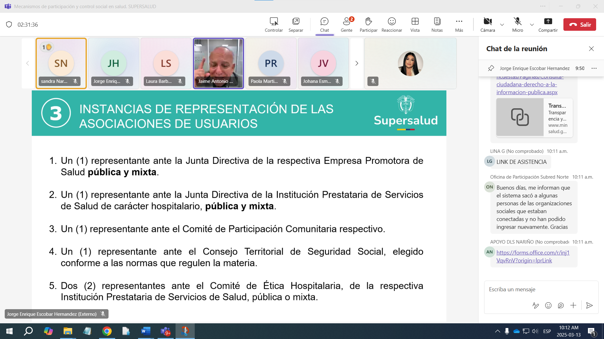

INSTANCIAS DE REPRESENTACION DE LAS ASOCIACION DE USUARIOS
.

Slide 11
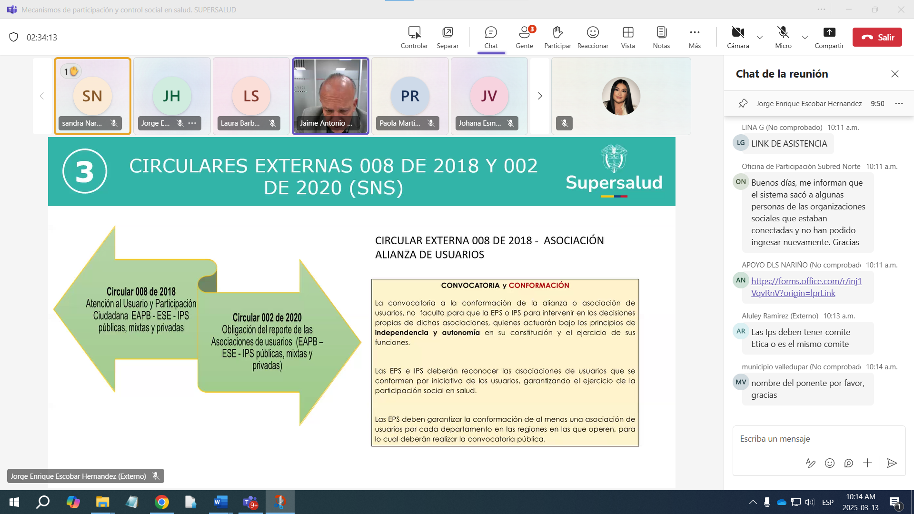
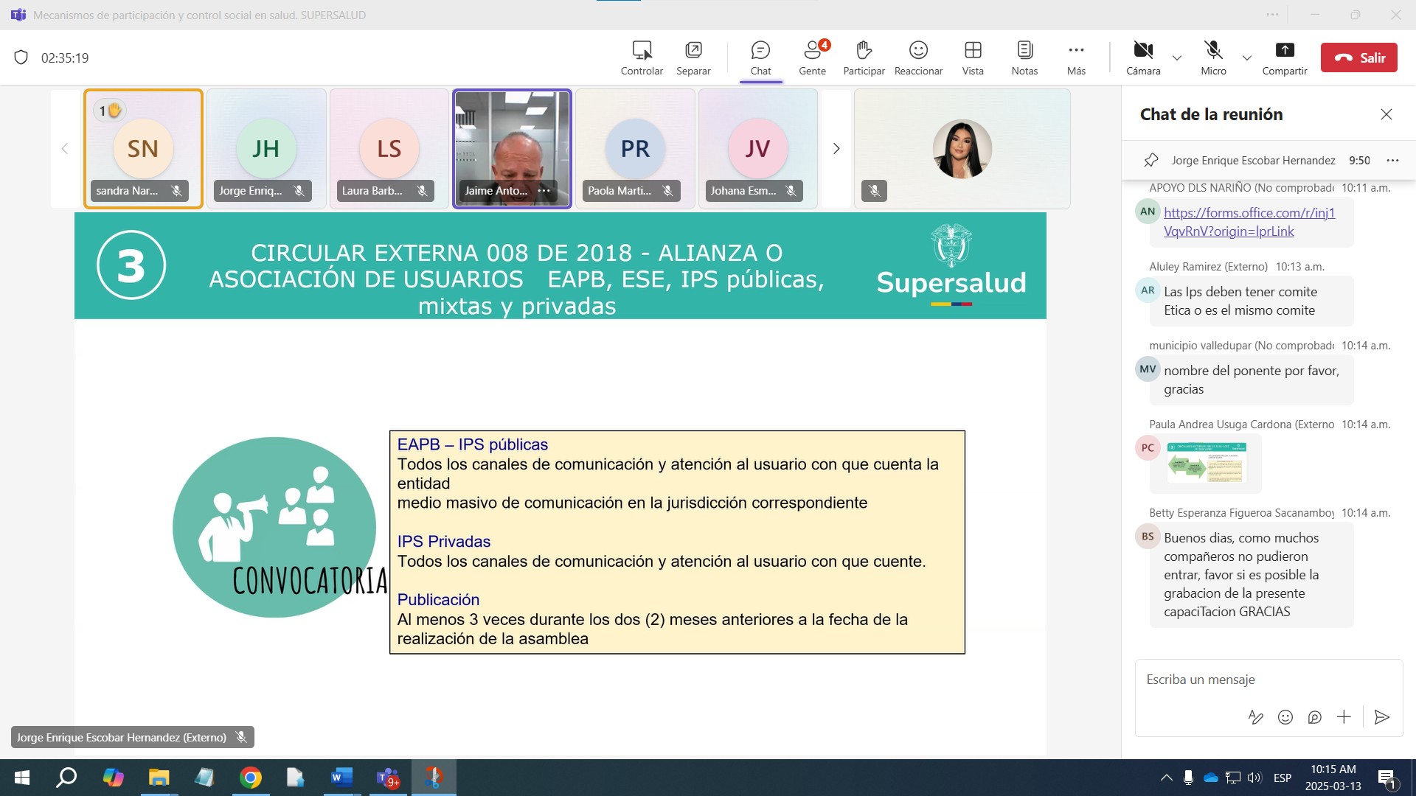
CIRCULAR EXTERNA 008 DE 2018

Slide 12
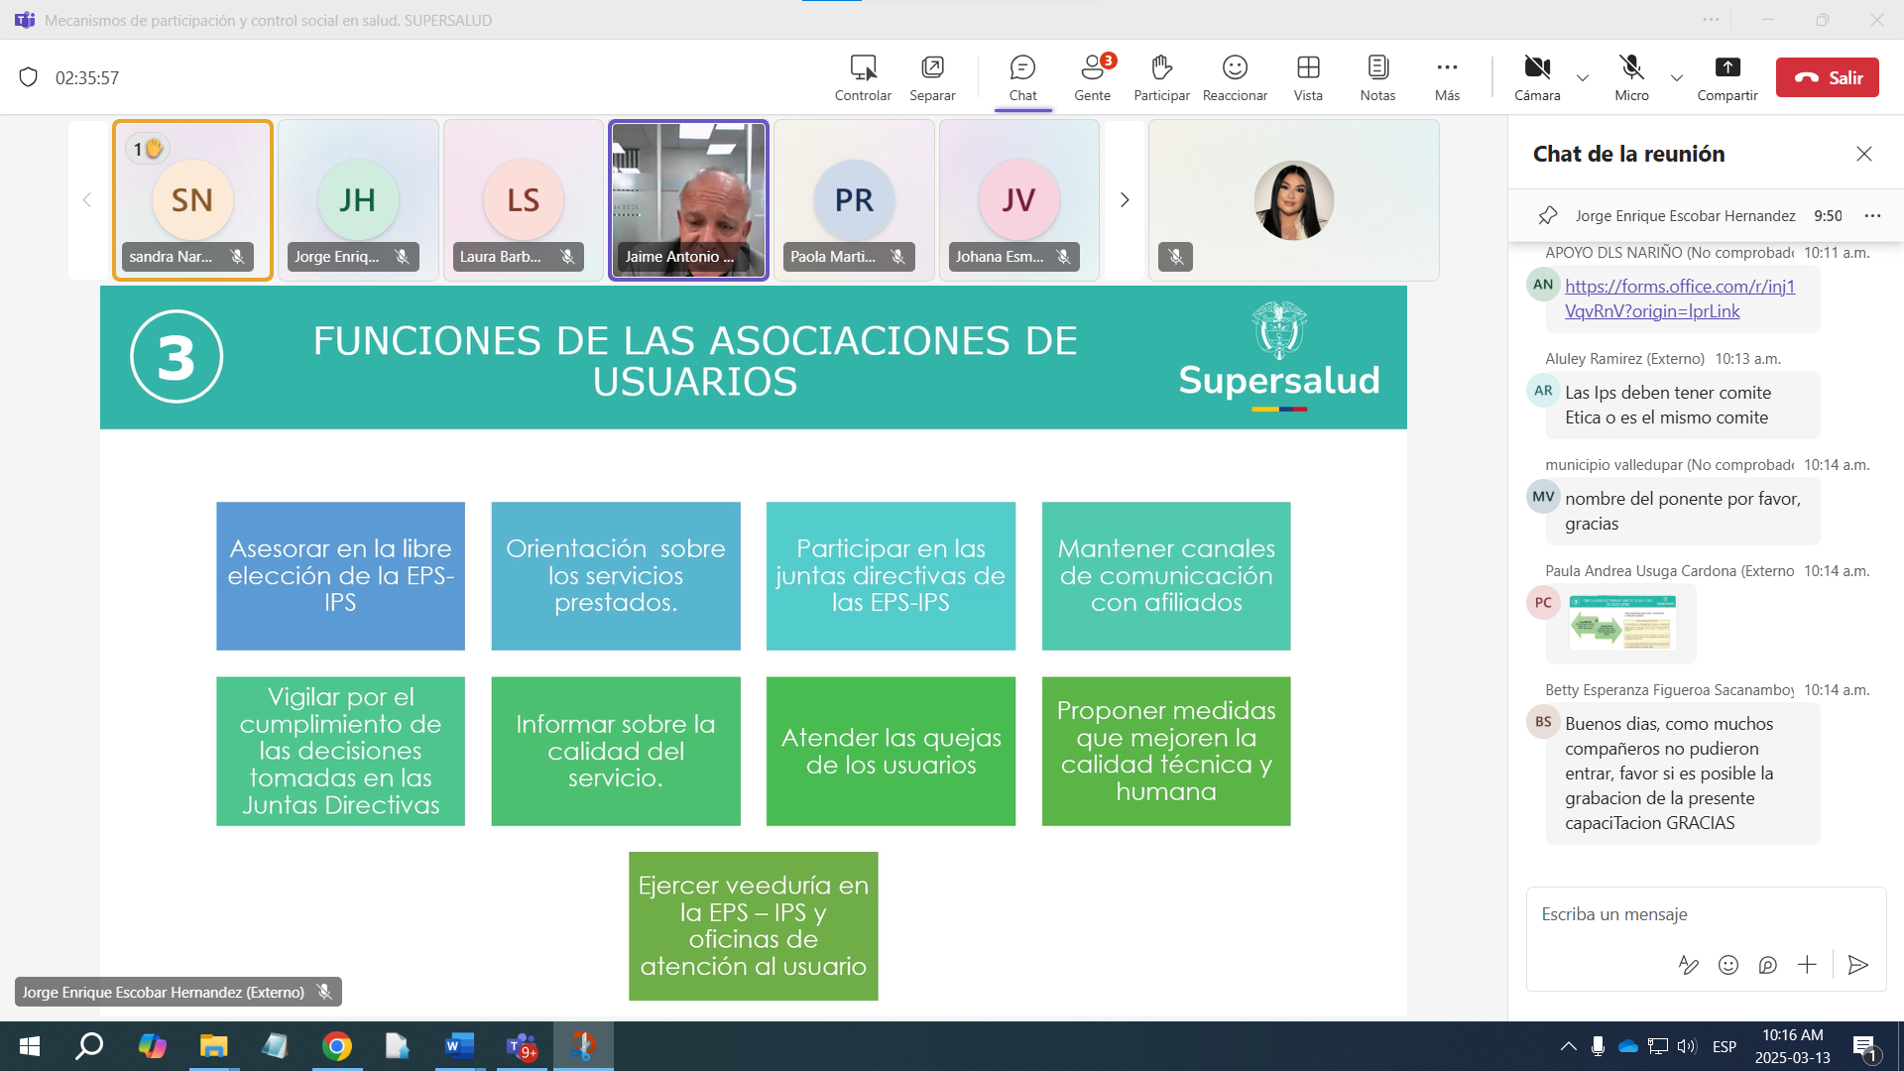
FUNCIONES DE LA ASOCIACIÓN DE USUARIOS

Slide 13
CONSTITUCIÓN DE LA ASOCIACIÓN DE USUARIOS
Se constituirán por un No. Plural de afiliados del RS y RC
En Asamblea General de Constitución Convocada por la respectiva EPS o IPS
Constara en acta nombres e identificación del presidente, secretario y tesorero, elegidos democráticamente por los asistentes
Deberá garantizar el ingreso permanente de diversos usuarios
Copia del acta de constitución, se reportará a la Superintendencia Nacional de salud, sin prejuicio de la publicación que en la pagina web de la EPS o IPS.

Slide 14
COMITÉ DE PARTICIPACION COMUNITARIA EN SALUD - COPACOS
QUE ES
Es un espacio de concentración y participación social en torno a la problemática de salud liderado por la autoridad municipal
OBLIGACIÓN
Cada entidad territorial debe existir un COPACOS(si lo considera pertinente para el desarrollo de sus funciones, pueden obtener personaría jurídica).
PARA QUE
Gestionar políticas, planes, proyectos en salud y su evaluación de manera comprometida.

Slide 15
INTEGRANTES - COPACO
POR PARTE DEL ESTADO
Alcalde municipal y o máxima autoridad publica
POR PARTE DE LOS ACTORES SOCIALES
Este representante debe ser elegido democráticamente por las respectivas formas organizativas
Secretario de salud o Dirección de salud del territorio.
Director de la ESE mas representativa del lugar: presidirá el comité en ausencia de la autoridad administrativa (alcalde). La asistencia del director es indelegable.
Un representante de la Junta Administradoras locales.
Un representante elegido democráticamente entre las asociaciones de EPS.
Un representante elegido democráticamente entre las asociaciones de IPS.
Un representante elegido democráticamente entre los gremios (producción comercio servicios).
Las formas organizativas promovidas alrededor de los programas de salud como las UROS, UAIRAS, COE, COVE, MADRES COMUNITARIAS, GESTORES DE SALUD, EMPRESAS SOLIDARIAS DE SALUD.
Las organizaciones de la comunidad de carácter veredal, barrial, municipal.
La iglesia, el sector educativo.
El COPACOS puede considerar la participación de otras formas organizativas alrededor de la salud

Slide 16


PERIODO DE LOS COPACOS
LOS REPRESENTANTES SERAN ELEJIDOS PARA PERIODOS DE TRES (3) AÑOS
LOS REPRESENTANTES PODRAN SER REELEGIDOS MAXIMO POR OTRO PERIODO Y DEBERAN ESTAR ACREDITADOS POR LA ORGANIZACIÓN QUE REPRESENTE.
LOS COPACOS EN SALUD PODRAN OBTENER PERSONARIA JURIDICA, SI LO CONSIDERAN PERTINENTE PARA EL DESARROLLO DE SUS FUNCIONES SIN DETRIMENTOS DE LOS MECANISMOS DEMOCRATICOS DE PARTICIPACION Y REPRESENTATIVIDAD.

Slide 17
FUNCIONES DE LOS COPACOS
Intervenir en la planeación para la asignación de recursos, vigilancia y control del gasto
Participar en los programas de atención preventiva, familiar, extra hospitalaria y de control
Acordar y coordinar con las dependencias del SGSSS, todas las actividades de atención a las personas y al ambiente que se vayan a realizar en el área de influencia del comité
Velar porque los recursos de fomento de la salud y prevención de la enfermedad, se incluyan en los planes de salud y se ejecuten debidamente
Verificar que los recursos de financiamiento se administren adecuadamente y se utilicen en función de las prioridades establecidas en el Plan de Salud
Proponer a quien corresponda la realización de programas de capacitación e investigación según las necesidades determinadas en el Plan Local de Salud.
Presentar proyectos en salud ante la respectiva entidad territorial
Participar en el proceso de diagnóstico, programación, control y evaluación
Presentar planes, programas y prioridades en salud a la Junta Directiva del organismo o entidad de salud
Gestionar planes, programas y proyectos en el plan de Desarrollo de la entidad territorial
Consultar e informar periódicamente a la comunidad sobre las actividades y discusiones del comité y las decisiones de las juntas directivas de los respectivos organismos o entidades de salud
Impulsar el proceso de descentralización en especial a través de su participación en las juntas directivas de las IPS o de su dirección cuando existan

Slide 18
FUNCIONAMIENTO DE LOS COPACOS
DOCUMENTO DE CONVOCATORIA
ACTA DE CONFORMACION
ACTO ADMINISTRATIVO DE CONFORMACION
ESTATUTOS
DATOS DE LOS INTEGRANTES
PROGRAMACION ANUAL
ACTAS DE REUNION
PRESIDIDO POR :
Director de la IPS mas representativa.

Slide 19



COMITÉ DE ETICA HOSPITALARIA
Resolución 13437 de 1991:
Propender la Humanización en la atención de los pacientes y garantizar el mejoramiento de la calidad en la prestación del servicio publico de la salud en las instituciones, hospitalarias publicas y privadas. Velar por el cumplimiento de derechos y deberes de los pacientes.
Las Instituciones prestarías de servicios de salud IPS, Sean Publicas y Privadas, deberán conformar el comité de Ética hospitalaria
Integrantes del Comité de Ética Hospitalaria
El director de la IPS o su delegado.
Un (1) representante del equipo médico.
un representante del personal de enfermería, elegidos por y entre el personal de IPS.
Dos (2) representantes de la Alianza o de Usuarios de la IPS
Dos (2) delegados elegidos por y entre los representantes de las organizaciones de la comunidad, que formen parte de los COPACOS del área de influencia de la respectiva IPS.

Slide 20
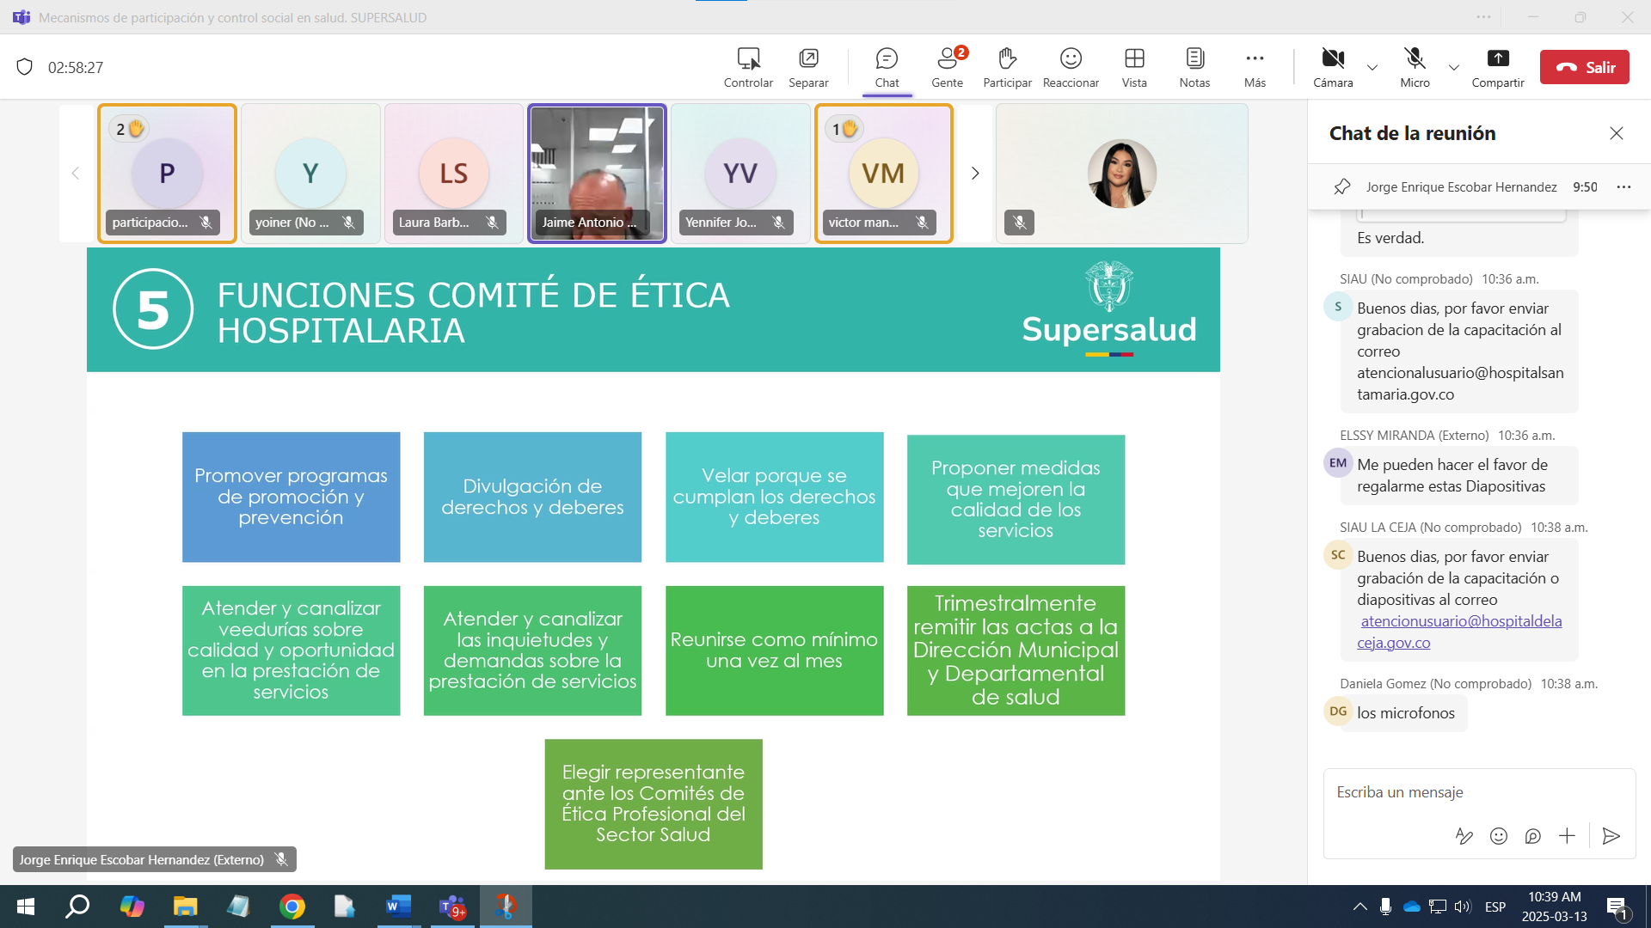
FUNCIONES DE ETICA HOSPITALARIA

Slide 21
A través del servicio de atención a la comunidad SAC, que canalizará las veedurías de los ciudadanos ante las instancias competentes, para el ejercicio de sus derechos constitucionales y legales.
QUE ES UNA VEEDURÍA
En lo ciudadano
Mediante el ejercicio de las funciones de los Comités de Participación Comunitaria "COPACO".
Espacio de Participac​ión Social, el cual realiza el control social en salud, que deberá ser ejercida a nivel ciudadano, institucional y comunitario, a fin de vigilar la gestión pública, los resultados de la misma, la prestación de los servicios y la gestión financiera de las entidades e instituciones que hacen parte del Sistema Municipal de Seguridad Social en Salud, así:
En lo comunitario
Mediante el ejercicio de las funciones de las asociaciones de usuarios, los Comités de Ética Médica y la representación ante las juntas directivas de las IPS y las EPS.
En lo institucional
Mediante la vigilancia de la gestión del Consejos Municipal de Planeación, los cuales tendrán la obligación de dar respuesta a los requerimientos de inspección y comprobación que cursen formalmente cualquiera de las organizaciones comunitarias mencionadas anteriormente.
En lo social

Slide 22
SON FUNCIONES DE LA VEEDURÍA
Contribuir a una gestión adecuada de los organismos de salud
Propiciar decisiones saludables por parte de las autoridades, la empresa privada, las entidades públicas y la comunidad
Fomentar el compromiso de la colectividad en los programas e Iniciativas salud.
Velar una utilización adecuada de los recursos
Coordinar con todas las instancias de vigilancia y control la aplicación efectiva de las normas y velar por el cumplimiento de las mismas.
Impulsar las veedurías como un mecanismo de educación para la participación​

Slide 23

OBJETIVOS DE LAS VEEDURÍAS CUIDADANAS
Fortalecer los mecanismos de control contra la corrupción en la gestión Publica y la contratación estatal
Entablar una relación constante entre los participantes y la administración y a su ves evitar abuso de poder
Velar por los intereses de las comunidades como beneficiarios a la acción publica.
Apoyar las labores de las personerías municipales en la promoción y fortalecimiento de los procesos de la participación
Fortalecer los procesos de participación ciudadana y comunitaria en la toma de decisiones .
Propender por el cumplimiento de los principios constitucionales que rigen la función publica

Slide 24
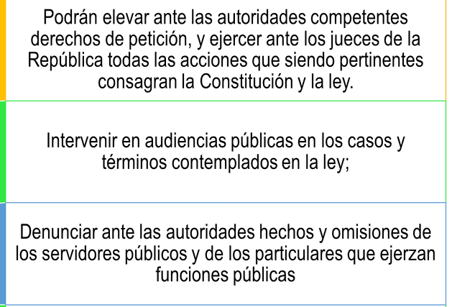
INSTRUMENTOS DE ACCION

Slide 25
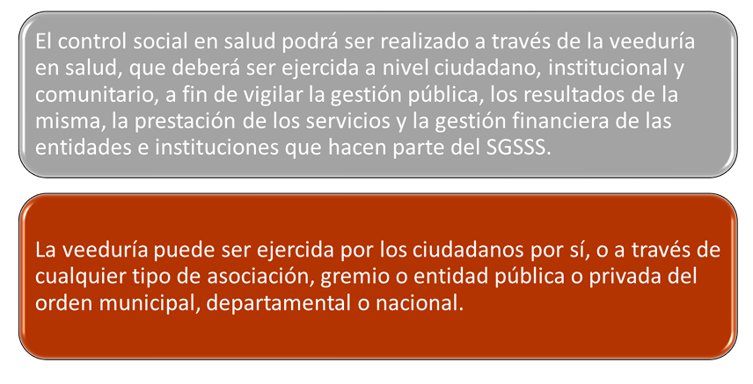

INSTRUMENTOS DE ACCION
La veeduría puede ser ejercida por los ciudadanos por si, o atreves de cualquier tipo de asociación, gremio o entidad publica o privada del orden municipal, departamental o nacional

Slide 26
GRACIAS

